Slide 1
تغذية راجعة
ما هي مختلف طرق حفظ العرض التقديمي ؟
ما هي مختلف العمليات الممكن إجراؤها على الشريحة ؟

Slide 2
الوضعية الإنطلاقية
على ماذا تحتوي الشريحة السابقة ؟ ( ماذا يمكننا إضافته في برنامج PowerPoint ؟ )
كيف يمكننا إذن كتابة النصوص و إدراج الصور، في برنامج العروض التقديمية ؟

Slide 3
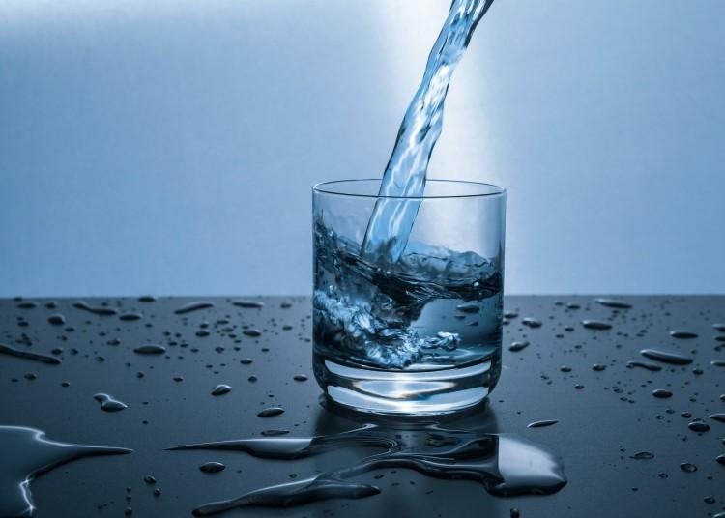
الماء سر الحياة
الماء هو أحد أهم الموارد الطبيعية على الأرض، فهو ضروري لحياة الإنسان والحيوان والنبات. نشربه يوميًا، ونستخدمه في الطهي والتنظيف والزراعة. ولكن مع ازدياد عدد السكان والتلوث، أصبح من الضروري ترشيد استهلاك الماء وحمايته من التلوث للحفاظ على مستقبلنا.

Slide 4
نشاط 01 :
لنتوجه إلى الحاسوب و نحاول كتابة النص التالي في الشريحة الأولى.
ماذا تلاحظ ؟ ( في الواقع ما الشيء الذي تكتب بداخله ؟)
لنحاول حذف الشكل إذن، هل يمكننا الكتابة مباشرة على الشريحة ؟
لنجد طريقة لإدراج نص إذن.
نريد تجميل النص وذلك بتسطيره و تلوينه و ...، هل يمكننا ذلك ؟ كيف ؟

Slide 5
الماء سر الحياة
الماء هو أحد أهم الموارد الطبيعية على الأرض، فهو ضروري لحياة الإنسان والحيوان والنبات. نشربه يوميًا، ونستخدمه في الطهي والتنظيف والزراعة. ولكن مع ازدياد عدد السكان والتلوث، أصبح من الضروري ترشيد استهلاك الماء وحمايته من التلوث للحفاظ على مستقبلنا.

Slide 6
نشاط 02 :
لنحاول إدراج صورة كما هو موضح في الشريحة السابقة
ما مراحل إدراج الصور ؟
هل يمكن تكبير الصورة و تحريكها ؟ و هل يمكن تنسيق حدودها ؟

Slide 7
الماء سر الحياة
الماء هو أحد أهم الموارد الطبيعية على الأرض، فهو ضروري لحياة الإنسان والحيوان والنبات. نشربه يوميًا، ونستخدمه في الطهي والتنظيف والزراعة. ولكن مع ازدياد عدد السكان والتلوث، أصبح من الضروري ترشيد استهلاك الماء وحمايته من التلوث للحفاظ على مستقبلنا.

Slide 8
إدراج مربع نص :
لإدراج نص يجب أولا إدراج ) Zone de texte مربع نص) لكي نكتب داخله.
نتبع ما يلي :
التبويب Insertion
التعليمة zone texte
نضع مشيرة الفأرة على الشريحة، ننقر و نسحب دون رفع اليد
ملاحظة : يمكن تنسيق النص في برنامج Powerpoint مثل تنسيق النص في برنامج Word

Slide 9
إدراج صورة :
التبويب Insertion
التعليمة Image
نختار الصورة التي نريدها
نضغط على Insérer
ملاحظة : يمكن تنسيق الصور في برنامج Powerpoint مثل تنسيق الصور في برنامج Word

Slide 10
التدريب :
افتح برنامج PowerPoint ، ثم اكتب النص التالي مع تنسيقه بالشكل الذي تراه مناسبا
أدرج صورة تتناسب مع الموضوع، وقم بالتنسيقات اللازمة لتحسين مظهر العرض
احفظ العرض التقديمي في مجلدك تحت اسم "الماء سر الحياة" بصيغة ملف PowerPoint (.pptx)

Slide 11
الماء سر الحياة
الماء هو أحد أهم الموارد الطبيعية على الأرض، فهو ضروري لحياة الإنسان والحيوان والنبات. نشربه يوميًا، ونستخدمه في الطهي والتنظيف والزراعة. ولكن مع ازدياد عدد السكان والتلوث، أصبح من الضروري ترشيد استهلاك الماء وحمايته من التلوث للحفاظ على مستقبلنا.

